Slide 1
Основы машинного обучения
Лектор: сгибнев и. В.

Slide 2
Программа курса
Математика для машинного обучения Основы линейной алгебры. Основы теории вероятностей и статистики. Основы оптимизации.
Python для машинного обучения Основы numpy, pandas, scipy, matplotlib, scikit-learn, seaborn;
Основы машинного обучения Постановки задач в машинном обучении. Примеры задач. Виды данных. Объекты. Признаки. Обучающая, проверочная и тестовая выборки. Кросс-валидация. Переобучение. Обучение с учителем. Обучение без учителя. Параметры. Гиперпараметры.
Первичный анализ данных Представление данных. Визуализация данных. Подготовка данных. Отбор признаков. Разработка признаков. Выбор модели. Подбор гиперпараметров. Метрики качества.
Линейные модели Линейная регрессия. Регуляризация. Функции активации. Логистическая регрессия. Метрики качества.
Решающие деревья Дерево решений. Критерии информативности. Регуляризация.
Композиции алгоритмов Бэггинг. Случайный лес. Бустинг. Градиентный спуск. Градиентный бустинг, catboost, lightgbm, xgboost. Стэкинг.
Основы глубокого обучения Тензоры. Вычислительный граф. Нейронная сеть. Метод обратного распространения ошибки. Стохастический градиентный спуск и его аналоги. Типы нейронных сетей. Базовые слои и операции. Основные семейства архитектур. Методы обучения.
Платформы и фреймворки глубокого обучения Фреймворки для обучения нейронных сетей. Платформы для обучения нейронных сетей. Инференс-фреймворки для аппаратных платформ.
Отечественная Платформа глубокого обучения и фреймворк PlatLib Уровни Платформы. Типовые решения. Визуальное программирование. Фреймворк Plat.
Нейросетевой фреймворк PyTorch Введение в PyTorch. Загрузка данных. Работы с тензорами. Модули PyTorch. Формат хранения нейронных сетей.
Обработка изображений Представление изображения. Классические методы обработки изображений. Свёртка. Генерация признаков. Классификация. Семантическая сегментация. Детектирование объектов. Аугментации. Локальные ключевые точки. Сопоставление ключевых точек. Карты глубины.

Slide 3
Хайп машинного обучения
1997: IBM Deep Blue обыграл чемпиона мира по шахматам
2006: Google Translate –машинный перевод
2011: создание голосового помощника Apple Siri
2011-2015: ImageNet: 75% → 98% против 95% у людей
2016: Google DeepMind обыграл чемпиона мира по игре в го
2017: OpenAI обыграл чемпионов мира по компьютерной игре в Dota2

Slide 4
Хайп машинного обучения
1997: IBM Deep Blue обыграл чемпиона мира по шахматам
2006: Google Translate –машинный перевод
2011: создание голосового помощника Apple Siri
2011-2015: ImageNet: 75% → 98% против 95% у людей
2016: Google DeepMind обыграл чемпиона мира по игре в го
2017: OpenAI обыграл чемпионов мира по компьютерной игре в Dota2
Предпосылки
Накопление данных
Алгоритмы на основе нейронных сетей
Мощные графические процессоры для обучения нейронных сетей

Slide 5
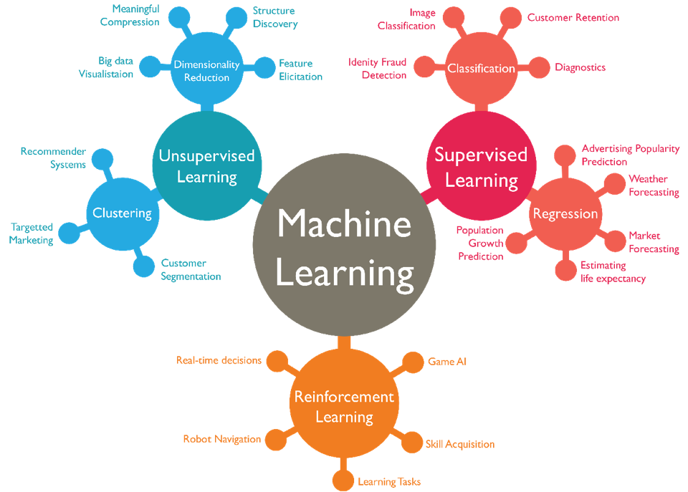

Slide 6

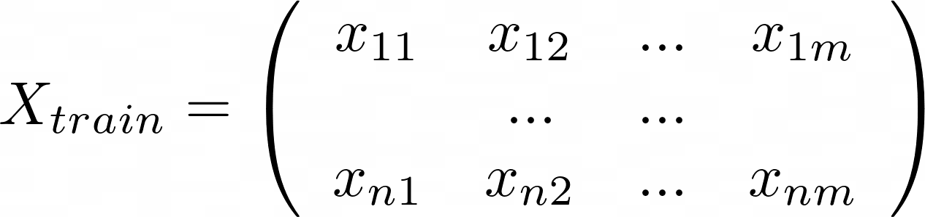
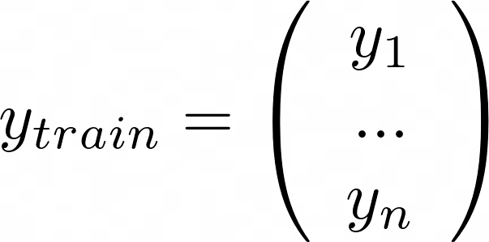
Обучение с учителем (supervised learning)

Slide 7
Обучение с учителем (supervised learning)
Типы признаков (features):
Типы задач:
Классификация (Classification)
Регрессия (Regression)
Ранжирование (Ranking)
Числовые (Numerical)
Категориальные (Categorical)
Порядковые (Ordinal)

Slide 8
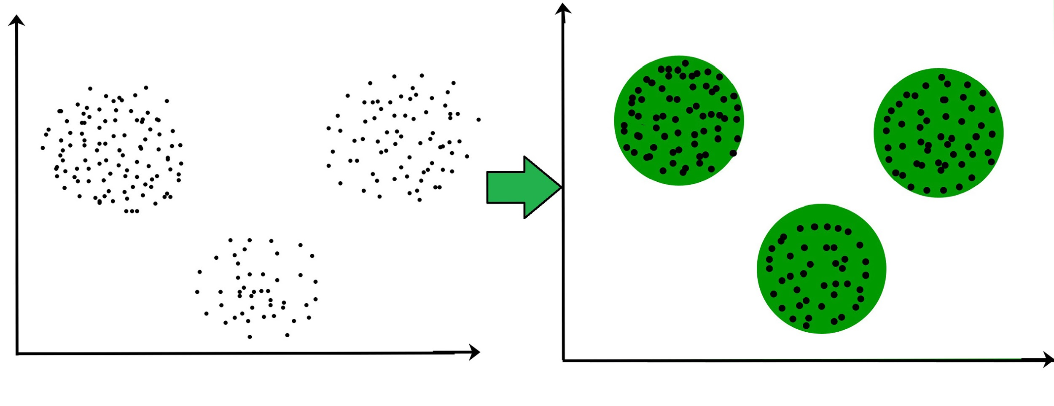
Обучение без учителя (unsupervised learning)

Slide 9

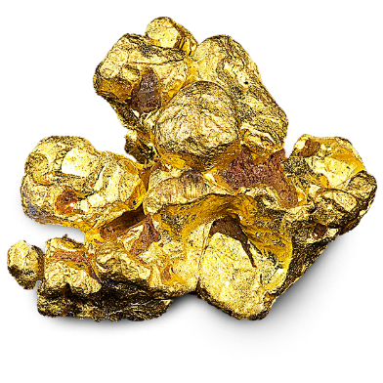
Примеры задач машинного обучения
Медицинская диагностика:
- объект – данные о пациенте на текущий момент
- ответ – диагноз / лечение
Поиск месторождений полезных ископаемых:
- объект – данные о геологии района
- ответ – есть / нет месторождение
Управление технологическими процессами:
- объект – данные о сырье и управляющих параметрах
- ответ – количество / качество полезного продукта

Slide 10

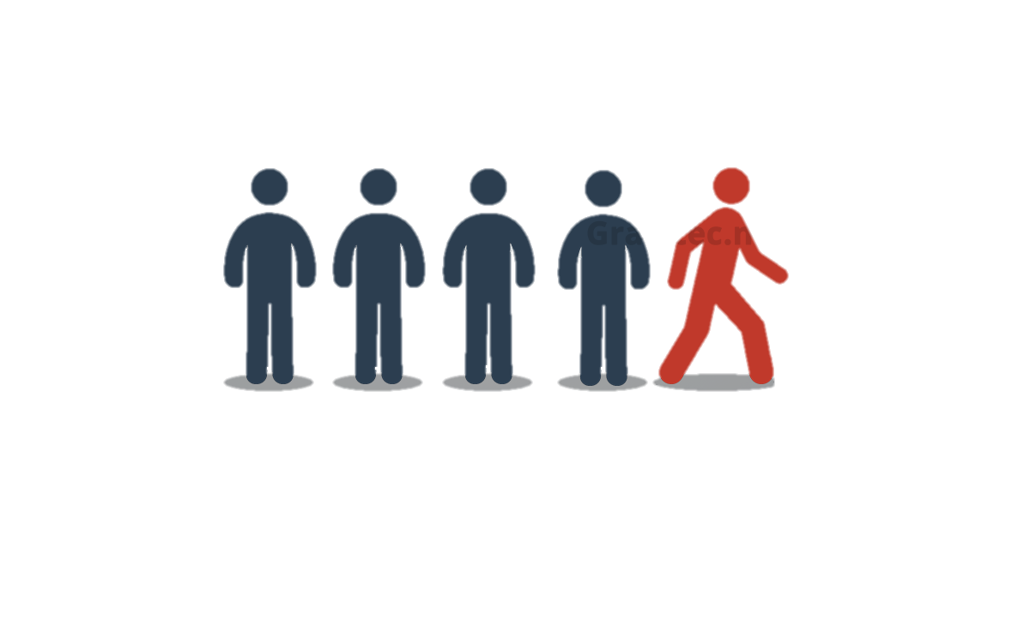

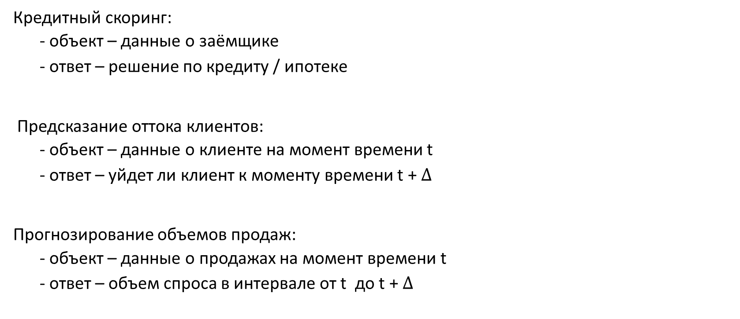
Примеры задач машинного обучения
Кредитный скоринг:
- объект – данные о заёмщике
- ответ – решение по кредиту / ипотеке
Предсказание оттока клиентов:
- объект – данные о клиенте на момент времени t
- ответ – уйдет ли клиент к моменту времени t + $∆$
Прогнозирование объемов продаж:
- объект – данные о продажах на момент времени t
- ответ – объем спроса в интервале от t до t + $∆$

Slide 11




Примеры задач машинного обучения
Информационный поиск в Интернете:
- объект – данные о паре «запрос и документ»
- ответ – оценка релевантности документа к запросу
Реклама в Интернете:
- объект – данные о тройке «пользователь, страница, баннер»
- ответ – оценка вероятности клика
Рекомендательные системы в Интернете / TV:
- объект – данные о паре «пользователь, товар / фильм»
- ответ – оценка вероятности покупки / просмотра

Slide 12
Примеры задач машинного обучения
Машинный перевод:
- объект – предложение на естественном языке
- ответ – его перевод на другой язык
Перевод речи в текст:
- объект – аудиозапись речи человека
- ответ – текстовая запись речи
Компьютерное зрение:
- объект – кадр / видео
- ответ – пол, возраст, эмоции и т.д.

Slide 13
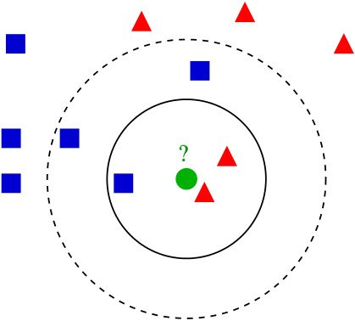
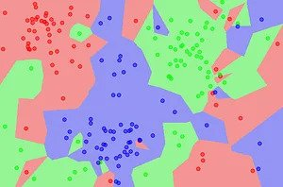
K-Nearest Neighbors

Slide 14
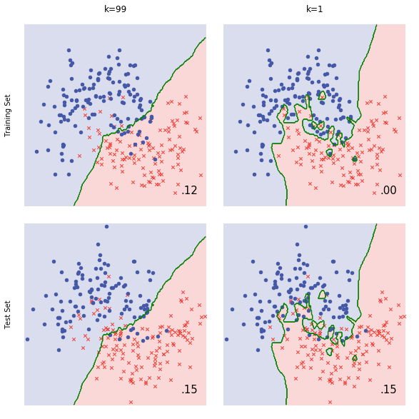
Переобучение

Slide 15
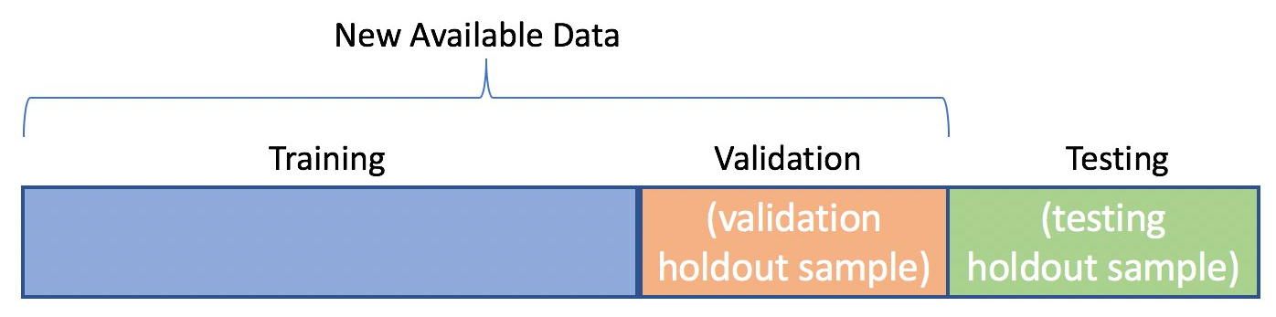
Разделение на Train/Validation/Test

Slide 16

Cross-validation

Slide 17
Вопросы?

Slide 18

Обучение с учителем (supervised learning)
Обучение -- процесс выбора параметра , которому соответствует наиболее подходящее нам решение задачи .

Slide 19

Обучение с учителем (supervised learning)
Функция потерь (loss):
Определим функцию , ее значение показывает насколько сильно наше предсказание отличается от реального значения.
Пример:
Задача предсказания цены дома из предыдущих примеров.
Возможные функции потерь:
--- квадратичная функция потерь
--- абсолютная функция потерь

Slide 20
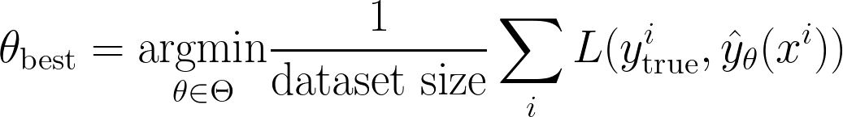
Обучение с учителем (supervised learning)
Эмпирический риск:
Определим эмпирический риск как среднее значение функции потерь на обучающем датасете.
Часто функцию эмпирического риска также называют лоссом.
Обучение:
(Это просто математическое определение. Конкретный алгоритм получения лучшего параметра для каждой модели свой.)

